Slide 1
Modèles de l’atome
Niveau : L3
Prérequis : - mécanique du point, forces centrales
- Électromagnétisme et champ coulombien
- Bases de la mécanique quantique, équation de Schrödinger, hamiltonien
- Moment cinétique, harmoniques sphériques

Slide 2
I-1) Brève histoire de la notion d’atome
Vient du mot grec « atomos », insécable
modèle de Dalton (1803 – 1807) :
→ particules indivisibles
→ atomes mêmes masse et taille ⬄ même élément
→ ni produits ni détruits par réaction chimique
→ pour un corps composé, atomes toujours dans les mêmes proportions

Slide 3
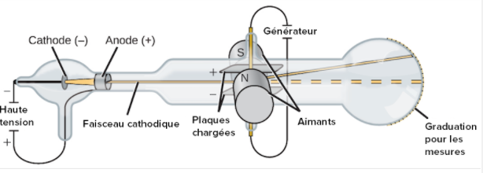
I-1) Brève histoire de la notion d’atome
Découverte de l’électron par Thompson (1897)

Slide 4
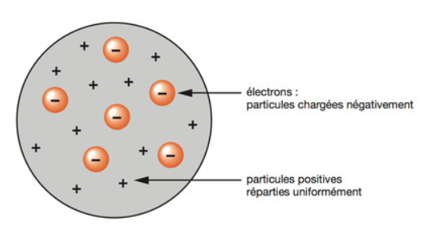
I-1) Brève histoire de la notion d’atome
Modèle atomique de Thompson (1903)

Slide 6
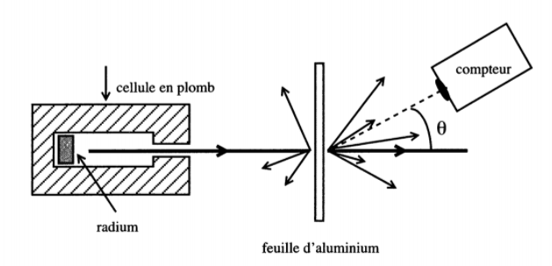
I – 2) Modèle planétaire de l’atome
Expériences initiées par Geiger et Marsden (1910), complétées et interprétés par Rutherford (1911 – 1913)
Particules $α,$quelques MeV

Slide 7
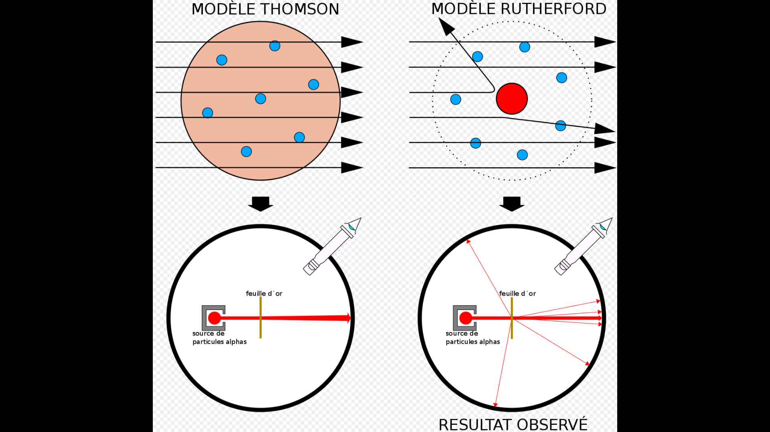
I – 2) Modèle planétaire de l’atome
Résultats majorité non déviées, certaines fortement déviées
Interprétation

Slide 8
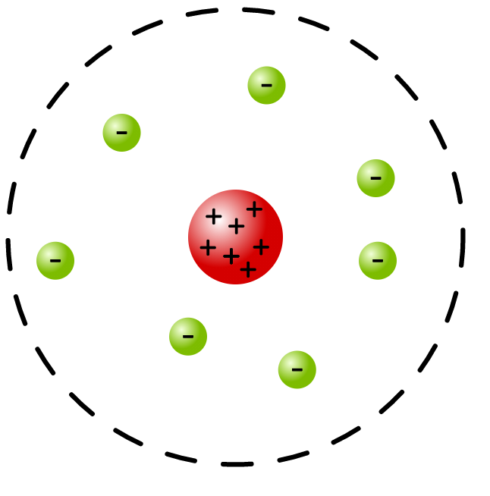
I – 2) Modèle planétaire de l’atome
Modèle retenu : modèle planétaire

Slide 10
I- 3) Instabilité électrodynamique de l’atome
Modèles classiques : électrons accélérés
Physique classique : charge ponctuelle accélérée rayonne
Perte d’énergie, doivent s’écraser sur le noyau
Ordre de grandeur durée de vie (modèle classique) :
➔l’atome ne devrait pas être stable

Slide 11
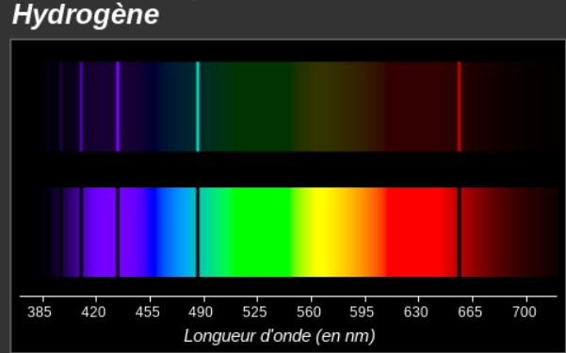
Limites des modèles classiques
Instabilité de l’atome
Spectre de raie

Slide 13
II – 1) Hypothèses du modèle de Bohr
Électron possède une orbite circulaire stable, rayon $R$
Transition entre les orbites si absorption ou émission de photon d’énergie $E= hν$
Quantification du moment cinétique :

Slide 14
II – 3) Quantification de l’énergie

Slide 15
II – 3) Quantification de l’énergie

Slide 16
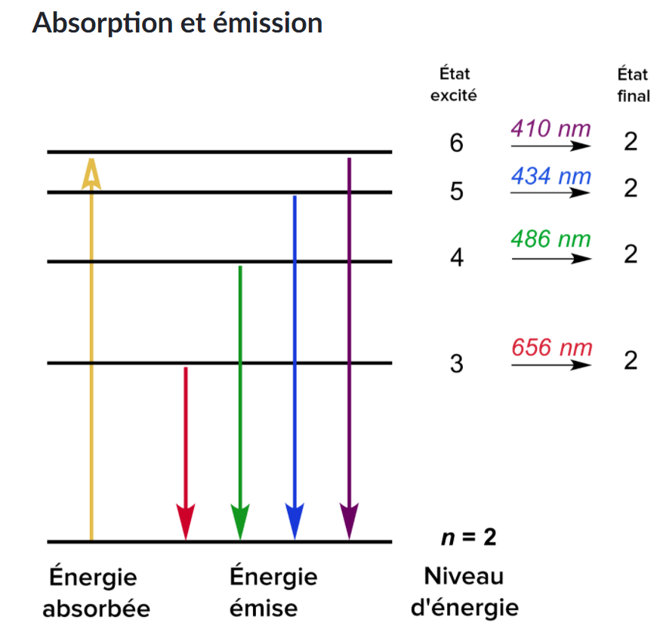
II – 3) Quantification de l’énergie

Slide 18
III – 1) Hamiltonien dans un potentiel central

Slide 19
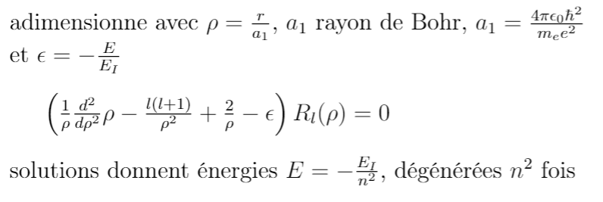
III – 2) Cas de l’atome d’hydrogène

Slide 20
III – 2) Cas de l’atome d’hydrogène

